Slide 1
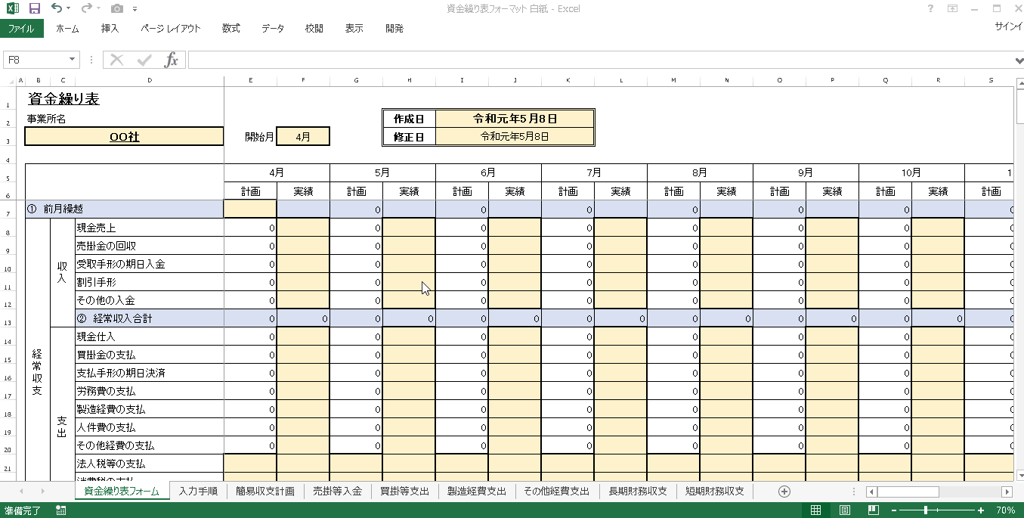
「資金繰り表シート」の上部
①事業所名 ②開始月 ③作成日 ④修正日を入力します。

Slide 2
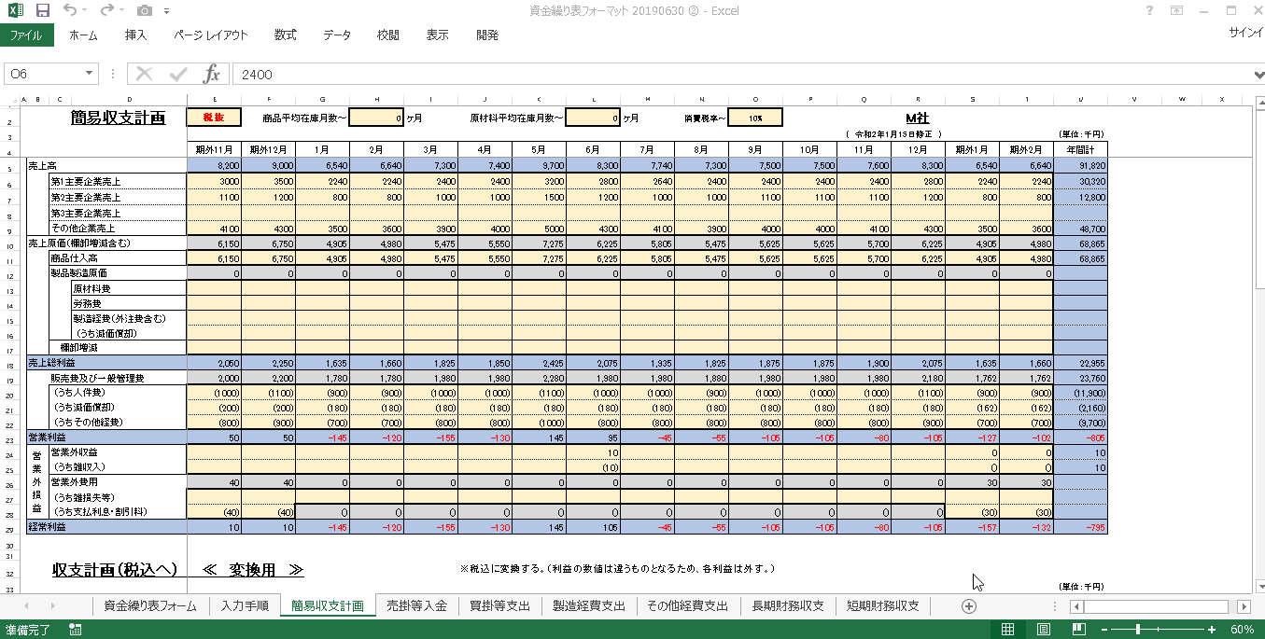
「長期財務収支・短期財務収支シート」
『事例1 Ｍ社 収支計画と返済予定表 』の返済予定表を、『資金繰り表
フォーマット』の「長期財務収支・短期財務収支シート」に入力します。

